Slide 1
Kalkulace pokrmů
Manuál tvorby kalkulačního listu
Mgr. Alexandr Burda

Slide 2
Význam kalkulačního listu
Soupis surovin potřebných k přípravě pokrmu, případně nápoje.
Dokument poskytuje přehled o množství surovin na daný počet porcí včetně jejich ceny.
Je základní informací o nákladech na výrobu pokrmu pro vedoucího provozu a kuchaře.
Informace o charakteristice pokrmu jsou důležité pro pracovníky obsluhy, aby je mohli přenést na hosty.

Slide 3
Pokyny k tvorbě kalkulačního listu
Vytiskněte si čistý kalkulační list a doplňte si do něj poznámky uvedené na slaidech 4-31.
To vám umožní, abyste byli schopni samostatné práce dle zadání na slide 32.
Budete potřebovat KL, kalkulačku, psací potřeby a přístup na internet na nějaké stránky supermarketu nebo velkoobchodu s potravinami tak, abyste byli schopni odhadnou reálné ceny potravin (olej, mouka, masa atd.)

Slide 4
Hlavička KL
Kalkulační list si vytváří každá provozovna, proto by měl být opatřen logem a názvem provozovny.
Provozovna (Hotel) může mít řadu středisek (lobby bar, restauraci, bufet, vinárnu atd.).
Pro každé z těchto středisek se může KL připravovat zvlášť.
Pro všechna střediska se připraví jeden kalkulační list a odliší se pouze výší kalkulační přirážky.

Slide 5
Číslování KL
Každý Kl musí být označen číslem. V praxi si systém číslování zavádí vedení podniku. Číselné řady podléhají určité logice.
Číslování vždy musí odpovídat potřebám podniku. Jeho sortimentní nabídce a rozsahu pokrmů. Např.:
1-99 jsou čísla tzv.: základních KL určených k dalšímu vkládání do dalších kalkulačních listů. Jedná se o „polotovary“ které se opakují – např.: trojobal, moučné máslo, zeleninová obloha. Jejich vypisování do každého KL by bylo ztrátou času.

Slide 6
Vzorový příklad číselné řady
1-100 jsou čísla tzv.: základních KL určených k dalšímu vkládání do dalších kalkulačních listů. Jedná se o „polotovary“ které se opakují – např.: trojobal, moučné máslo, zeleninová obloha. Jejich vypisování do každého KL by bylo ztrátou času.
101-200 Polévky
201-300 Saláty, kompoty, přílohy
301 – 600 Minutkové pokrmy
601 – 700 Hotové pokrmy
701 -800 Zvěřina, ryby, plody moře
801 – 900 dezerty
Atd.

Slide 7
Textová část
Doplňujeme název konkrétního pokrmu, surovin, počtu porcí, gramáže atd.
Jednotlivým položkám je věnován následující text.

Slide 8
Vzor
číslo suroviny | Název výrobku (pokrm, nápoj) |  | Počet porcí |  |  | Množství v MJ |  |  |  | Číslo výrobku (VK/RTP)
 | ¨ |  |  | Množství suroviny
 | Název suroviny |  | MJ | Hrubá hmotnost |  | Odpad |  | Čistá hmotnost |  | Kalkulační cena v Kč
 |  |  |  |  |  |  |  |  |  | za MJ |  |  | celkem
1.
2.
3.
4.
5.
6.
7.
8.
9.
10.
11.
12.
13.
14.
 | Celkem
Úhrn kalkulačních cen surovin
Kalkulační cena 1 porce
Kalkulační přirážka
Cena 1 porce nezaokrouhlená
Cena 1 porce zaokrouhlená
Ztráty tepelné a výrobní |  | Hmotnost hotového výrobku |  | Hmotnost- množství 1 porce |  |  |  |  |  | Z toho hmotnost masa
Datum platnost od: |  | Datum vyřazení od: |  | Vystavil: |  |  |  |  |  | Schválil:
 |  |  |  | Datum: |  |  |  |  |  | Datum:
Podpis |  | Podpis |  | Podpis |  |  |  |  |  | Podpis

Slide 9
Název výrobku
Měl by korespondovat s názvem pokrmu na jídelním lístku.
Být stručný, případně zkrácený.
Název vystihuje „bázi“ pokrmu a neuvádí se s přílohou a dalšími doplňujícími informacemi.

Slide 10
Počet porcí
KL na pokrmy vždy vytváříme na deset porcí (menší množství by se obtížně prakticky připravovalo)
V případě základních kalkulací (vložených) můžeme vytvořit KL i na jiné množství dle potřeby – 10 l vývar, 1 kg saláty (na snídaňové stoly), 1 kg sekaná (na rautový stůl), 1 l dresingu (který se opakuje u salátů) atd.
KL na nápoje vždy vytváříme na jednu porci. (Kalkulace kávy: káva 7g, cukr HB, voda 0.05 l)

Slide 11
Počet porcí – výpočty
Kalkulační list na deset porcí vždy slouží jako základní. Vedoucí pracovník jej má uložený a v případě objednávky jídel jej využívám k výpočtu surovin.
6 porcí vypočteme 0,6 x množství surovin uvedených na KL.
680 porcí vypočteme 68 x množství surovin uvedených na Kl.

Slide 12
Množství v MJ
MJ = měrná jednotka.
V konkrétní měrné jednotce musí být v praxi zboží uvedeno již ve skladových kartách.
Volba MJ vychází z logiky charakteristických vlastnotní konkrétního zboží a ze zvykovosti nákupu.
Stanovení použití konkrétní měrné jednotky pro určitý druh zboží může být na rozhodnutí manažera nebo stanoveno vnitřní směrnicí podniku.
Za měrnou jednotku považujeme:
kusy (ks) například u vajec, rohlíku. S ks můžeme pracovat i v případě lahví vína 0,75 l.
Litry u tekutin jako voda, mléko, sirup, olej atd. V případě nápojů je vhodnější převod z ks na litry (příklad vína)

Slide 13
Za měrnou jednotku považujeme
Kusy (ks) například u vajec, rohlíku. S jednotkou ks můžeme pracovat v případě lahví vína 0,75 l.
Litry u tekutin jako voda, mléko, sirup, olej atd. V případě nápojů je vhodnější převod z ks na litry (příklad vína)
Kilogramy (gramy) je běžné pracovat v případě mouky, masa, sýrů atd.

Slide 14
MJ v praxi
Doporučení:
Převeďte si všechny suroviny do jedné jednotky. Významně vám to usnadní práci se softwarem. Vyhnete se tím chybám, schodku na svěřených hodnotách ve skladu a následným korekturám skladových zásob nebo protokolům. Tištěný kalkulační list v praxi téměř neexistuje, pracuje se s profesionálně vytvořenými programy v PC.
Příklad: Vejce obvykle váží 50 g. Proto v případě použití 2 ks vejce uvedeme do KL raději 100 g.

Slide 15
Číslo výrobku
VK = Vlastní kalkulace. Pokrm je nový, vytvářený manažerem a do profesionální podoby převedý například na základě receptu z internetu, kalendáře atd. Používají se v komerčních zařízeních (hotel, bufet). Číslo kalkulace vytváří manažer.
RTP = Receptury teplých pokrmů, jsou státní normou pro přípravu pokrmů používanou v institucionárním stravování. Stejně jako receptury studených pokrmů nebo vnitřní normy v armádě, věznicích atd. Číslo kalkulace je stanoveno.

Slide 16
Množství suroviny
Budeme postupně zapisovat pod sebe.
Při zápisu postupujeme od nejvýznamnějších surovin po méně významné.
Obvykle začínáme masem a končíme kořením.
Do kolonek můžeme vkládat předem připravené základní kalkulace (trojobal)

Slide 17
Suroviny
Maso – musíme uvést konkrétní část masa. Rozdíly jsou v pořizovacích cenách, odpadech při opracování.
Důležitý údaj: Jedná o chlazené nebo mražené maso. Rozmražení vzniká odpad cca 10%. Proto musíme základní surovinu navýšit. Potřebuji-li 1500 g kuřecích prsou a pracuji s mraženými, musím navýšit jejich hrubou hmotnost na 1650 g. Odpad 150g a Čistá hmotnost bude 1500 g.
Brambory – uvádíme jestli loupané, rané nebo zimní. Ztráty opracováním jsou rozdílné. Loupané 0%, rané 10%, zimní 40%. Manažer může výši ztrát upravit dle praxe – např. 50%.
Z názvu suroviny musí být zřejmé její charakteristické vlastnosti (tvaroh měkký x tvrdý, eidam 30% x 30%, smetana x smetana ke šlehání atd.)

Slide 18
Kuřecí řízek smažený – příklad zápisu
Číslo Sur. | Název suroviny | Mj | Hrubá hm. | Odpad | Čistá hm. | KC za MJ | KC celk.
1. | Kuřecí prsa mražená | g | 1650 | 150 | 1500 | 122 | 201,30
2. | Trojobal VK 15 |  | 500 | 0 | 500 | 11,80 | 5,90
3. | Sůl | g | 30 | 0 | 30 | 10 | 0,30
4. | Česnek | g | 10 | 1 | 9 | 200 | 2
5. | Olej jedlý | g | 150 | 0 | 150 | 45 | 6,75
6. | Zeleninová obloha VK 22 | g | 1500 | 0 | 1500 | 32 | 48

Slide 19
Celkem= Úhrn kalkulačních cen surovin
Význam má součet posledního sloupce, kde je finančně vyjádřena skutečná spotřeba surovin.
Nezapomeňte, že platíme i za odpad! Tedy za vodu, která po rozmražení odteče do odpadu, slupky zeleniny nebo ořez z masa.
Dle předchozího příkladu je součet 264,25. Vždy pracujeme i s haléři a dvěma desetinnými místy.

Slide 20
Kalkulační cena jedné porce
Výpočet ceny jedné porce=
součet kalkulačních cen surovin : počet porcí
264,25 : 10 = 26, 43
Jednu porci 150 g Smaženého kuřecího řízku se zeleninovou oblohou jsme vyrobili za Kč 26,43.

Slide 21
Kalkulační přirážka
Je z hlediska rentability podniku a trhu nejdůležitějším faktorem. O její výši rozhoduje manažer a vychází při tom z potřeb a nákladů podniku, očekávané míry zisku, sezónní ceny surovin i sezóny z hlediska cestovního ruchu, srovnání s konkurencí a řady dalších faktorů.
Správnou výší marže se zabývá cenotvorba.
Neexistuje univerzální kalkulační přirážka, kterou je možno aplikovat na celém území ČR. Můžeme pouze vycházet z lokálního trhu.

Slide 22
Doporučení pro alokace s průměrnou kupní silou.
Při stanovení výše kalkulační přirážky doporučuji uvažovat podle skupin pokrmů. Vyšší přirážku můžeme aplikovat tam, kde máme nižší náklady na suroviny. Například saláty, polévky, přílohy, dezerty můžeme zatížit 300-400 %.
Nižší přirážku použijeme u hotových jídel a minutek z průměrně náročných surovin (kuřecí, vepřové maso, vnitřnosti) 150-250 %.
Nejnižší přirážku musíme aplikovat na drahé suroviny jako pravá svíčková, panenská svíčková, tuňák, chřest atd. 100-150%.

Slide 23
Výpočet kalkulační přirážky
„směrem nahoru“
Kalkulační cena jedné porce: 26,43 Kč
Kalkulační přirážka: 400%
Vycházíme z faktu, že 26,43 je 100%.
Výpočet 400% je 4 x 26,43 = 105,72.
26,43 + 105,72 = 132,15
Zjednodušený výpočet je 26,43 x 5 = 105,72 Kč
Cena 1 porce nezaokrouhlená: 105,72 Kč
Cena 1 porce zaokrouhlená: 106 Kč

Slide 24
Výpočet kalkulační přirážky
„směrem dolů“
Používáme v případě, že chceme mít na jídelníčku jednotné ceny například „baťovky“ 109, nebo využívající celá čísla 110, případně využívající zdvojených čísel 99.
Hlavní motivací je marketing, snaha upoutat.
Příklad výpočtu z ceny 110 Kč:
110 : 26,43 = 4,16 x 100 Kalkulační přirážka je 416%.
Příklad výpočtu z ceny 99 Kč:
99 : 26,43 = 3,75 x 100 Kalkulační přirážka je 375 %.

Slide 25
Ztráty tepelné a výrobní
Ztráty vznikají technologickým zpracováním, nejčastěji odpařovaním vody. Čím více maso obsahuje tuku, tím více ztrácí vody a tím na váze. Ztráty tepelných jednotlivých úprav se liší. Nejméně se ztrácí vařením, nejvíce pečením. Průměrně se jedná o 35-45% úbytku váhy mas.
Moderní technologie umožňují nižší ztráty, například funkcí konvektomatu pečení s párou.
Přehled o ztrátách nalezneme v RTP.

Slide 26
Hmotnost
Hmotnost hotového výrobku = váha všech deseti porcí po odečtení všech ztrát mechanickým i tepelným opracováním a odpařením surovin.
Hmotnost – množství jedné porce je Hmotnost hotového výrobku : 10.
Z toho hmotnost masa – u hotových pokrmů uvádíme hmotnost po tepelné úpravě, u minutkových obvykle nelze uvést, protože způsob propékání je na přání hosta. Uvádíme v syrovém stavu a poznamenáme, že se jedná o syrový stav.

Slide 27
Data
Datum platnosti od:
Datum platnosti do:
Kalkulační list může mít omezenou platnost, dle denního menu, dle nabídky na jednu společenskou akcei nebo na období vymezené ńapříklad sezónním jídelním lístkem.
Datum uvádíme i v případě celoroční nabídky a to např. od: 1.1.2020 do: neomezeně

Slide 28
Kompetence – podpisy
Kompetentní osoby ve firmě jsou pověřeny vytvořením kalkulačního listu, jeho zařazením do nabídky nebo jeho schválením. Kompetence jsou v každém podniku odlišné podle jeho velikosti a organizační struktury.
Vystavil: obvykle šéfkuchař, F&B manžer, kalkulant
Schválil: obvykle F&B manžer, ředitel nebo majitel hotelu.
Datum platnosti: kompetence k podpisu jsou obdobné.

Slide 29
Charakteristika
Cílem charakteristiky je popsat pokrm od jeho základních surovin (báze) přes mechanickou a tepelnou úpravu až k příloze.
Charakteristika slouží k orientaci nejen kuchaři, ale i pracovníkům obsluhy.
Součástí charakteristiky jsou i přízdoby a vhodný inventář.
Ideálním řešením je pro názornost doprovodit charakteristiku fotografií pokrmu z provozovny.
Charakteristika umožňuje vyrovnanou službu na všech směnách kuchařů a omezuje negativní vliv lidského faktoru.

Slide 30
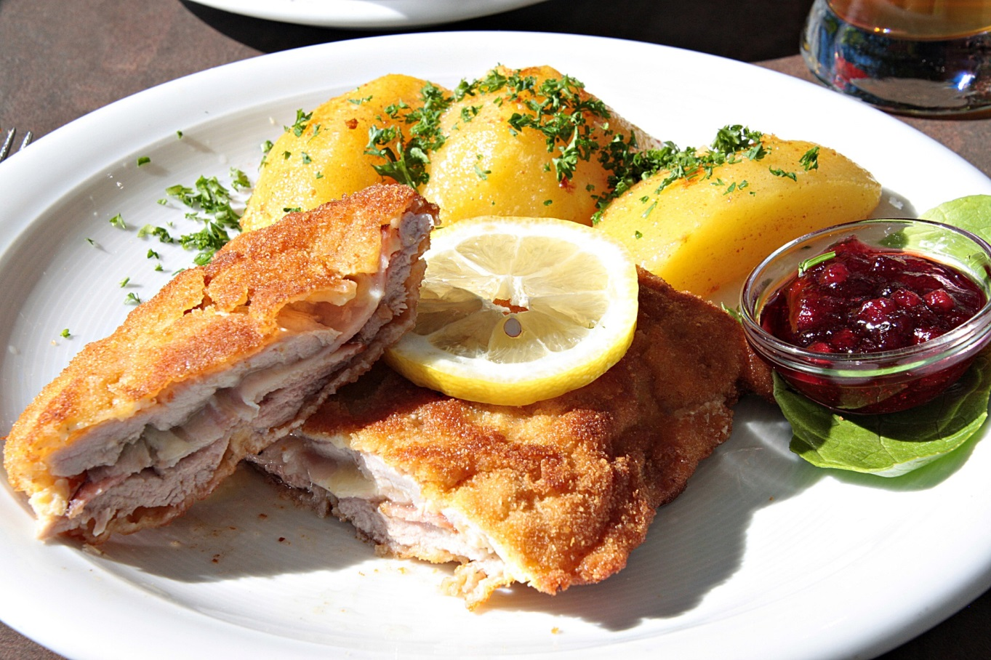
Vzor charakteristiky Cordon bleu
Telecí řízek smažený v trojobalu plněný šunkou a sýrem Ementál. Podáváme rozkrojený na dvě části s vařenými bramborami sypanými petrželkou a máslem. Na list hlávkového salátu umístíme brusinkový dip. Podáváme na nahřátém klubovém talíři.

Slide 31
Technologický postup
Začíná popisem očištění suroviny, mechanickým opracováním a tepelnou úpravou.
Postup musí obsahovat například i údaje stupni propečení, restování nebo barvě suroviny (cibuli do zlatova).
Důležité jsou časové údaje (dusíme 20 minut) nebo údaje o změně stavu (dusíme do měkka).
Uvádíme i údaje pro expedici například, jestli omáčkou- šťávou maso podléváme nebo přeléváme.

Slide 32
Zadání
Vytvořte tři kalkulační listy podle výše uvedených vzorů.
Polévka s využitím libovolných jarních surovin
Hlavní chod – přírodní úprava minutka
Dezert
Usilujte o kreativitu, doplňte fotografií. Odevzdejte do 15.5. 2020 svému vedoucímu skupiny. Své jméno uveďte pro identifikaci do kolonky Vystavil. Jméno pedagoga do kolonky Schválil.

Slide 33
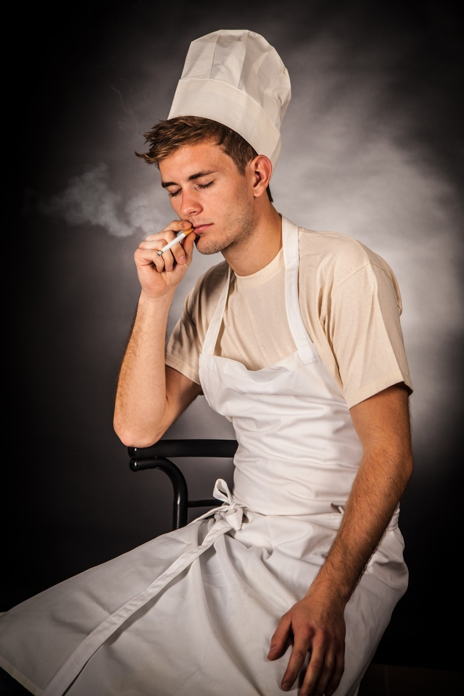
Tak, teď pauza a potom s chutí do toho.
Děkuji za pozornost

